Slide 1
H₂O ⇌ H⁺ + OH⁻
واکنش خودیونش آب
HAc ⇌ H⁺ + Ac⁻
استیک اسید
استات
واکنش یونیزاسیون استیک اسید

Slide 2
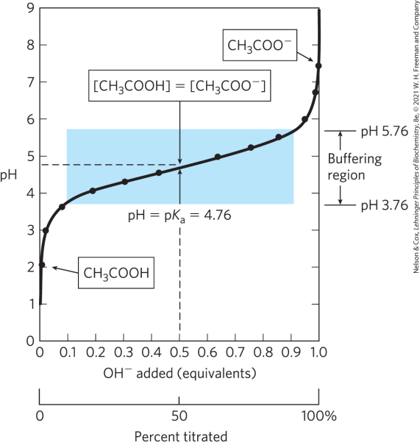
شکل غالب اسید در انتهای تیتراسیون
ناحیه بافری
شکل غالب اسید در ابتدای تیتراسیون
⁻ OHافزوده شده ( بر حسب اکی والان)
درصد اسید تیتر شده

